Slide 1



特征工程+（互信息实例）
覃雄派

Slide 2
提纲
特征工程+（互信息实例）
特征工程+（互信息实例）

Slide 3

特征工程+（互信息实例）
互信息用来评价一个事件的出现，对于另一个事件的出现所贡献的信息量，它的基本定义公式为：
I(X;Y) = $\sum_{x∈X}{\sum_{y∈Y}{p\left(x,y\right)log\frac{p(x,y)}{p\left(x\right)p(y)}}}$

Slide 4
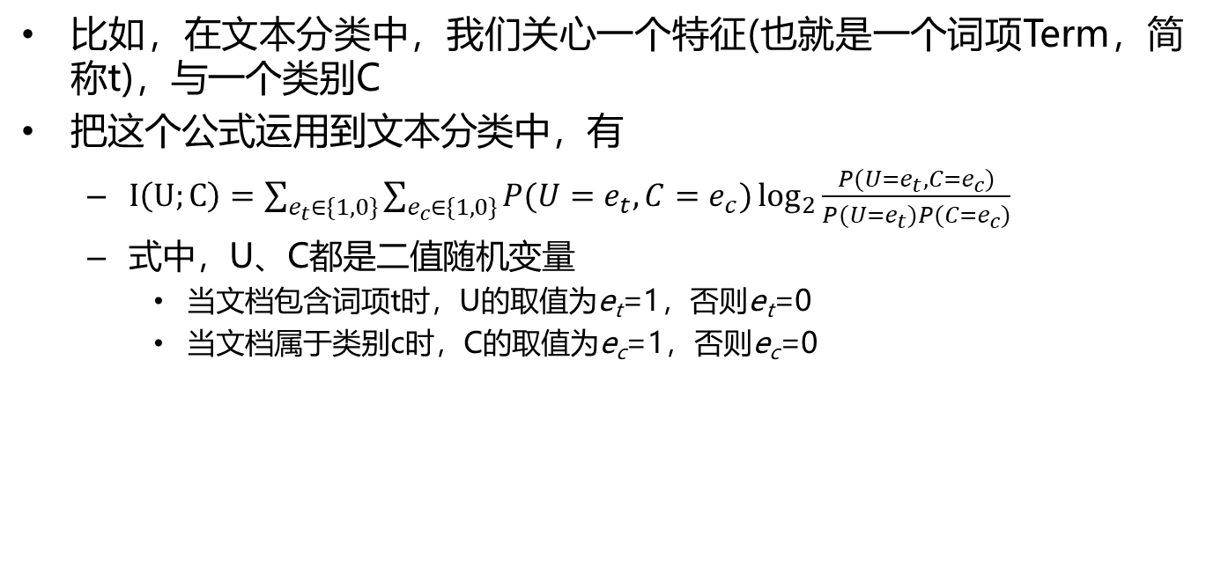
特征工程+（互信息实例）
比如，在文本分类中，我们关心一个特征(也就是一个词项Term，简称t)，与一个类别C
把这个公式运用到文本分类中，有
$I\left(U;C\right)=\sum_{e_{t}∈\{1,0\}}{\sum_{e_{c}∈\{1,0\}}{P(U=e_{t},C=e_{c})\log_{2}{\frac{P(U=e_{t},C=e_{c})}{P(U=e_{t})P(C=e_{c})}}}}$
式中，U、C都是二值随机变量
当文档包含词项t时，U的取值为e_{t}=1，否则e_{t}=0
当文档属于类别c时，C的取值为e_{c}=1，否则e_{c}=0

Slide 5
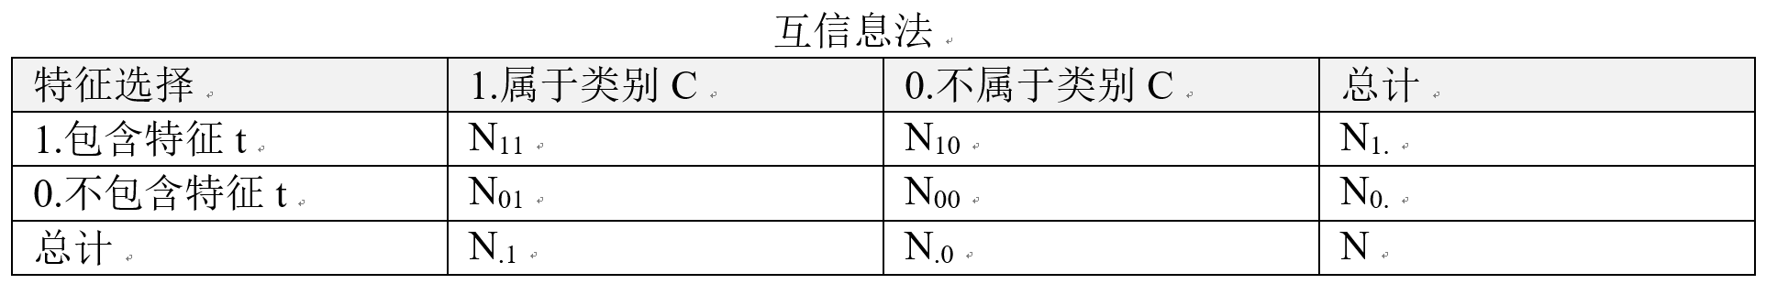
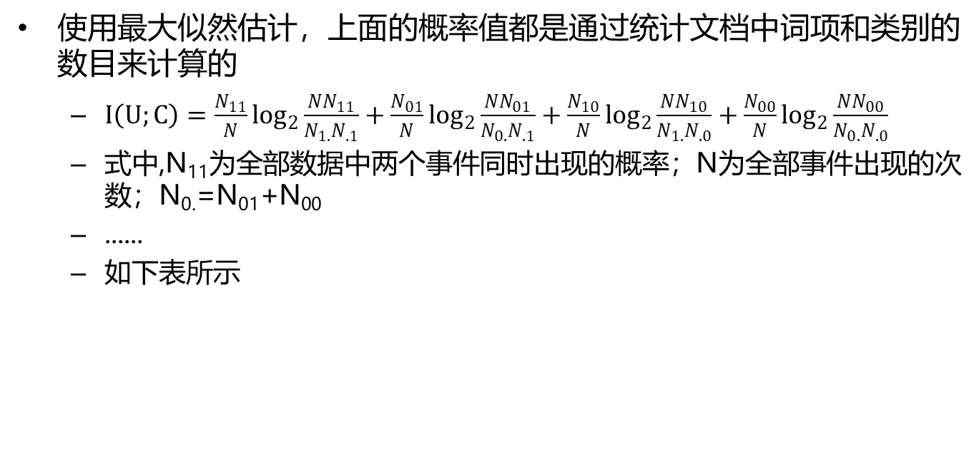
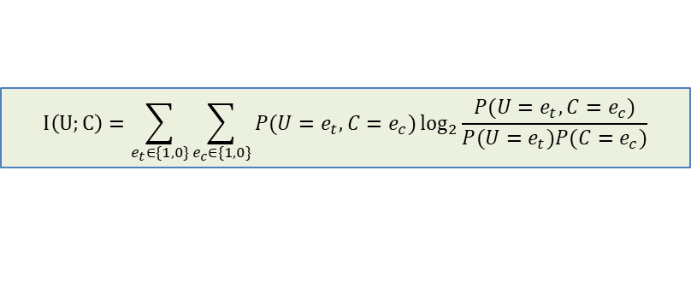
特征工程+（互信息实例）
$$I\left(U;C\right)=\sum_{e_{t}∈\{1,0\}}{\sum_{e_{c}∈\{1,0\}}{P(U=e_{t},C=e_{c})\log_{2}{\frac{P(U=e_{t},C=e_{c})}{P(U=e_{t})P(C=e_{c})}}}}$$
使用最大似然估计，上面的概率值都是通过统计文档中词项和类别的数目来计算的
$I\left(U;C\right)=\frac{N_{11}}{N}\log_{2}{\frac{NN_{11}}{N_{1.}N_{.1}}}+\frac{N_{01}}{N}\log_{2}{\frac{NN_{01}}{N_{0.}N_{.1}}}+\frac{N_{10}}{N}\log_{2}{\frac{NN_{10}}{N_{1.}N_{.0}}}+\frac{N_{00}}{N}\log_{2}{\frac{NN_{00}}{N_{0.}N_{.0}}}$
式中,N₁₁为全部数据中两个事件同时出现的概率；N为全部事件出现的次数；N_{0.}=N₀₁+N₀₀
......
如下表所示
展开

Slide 6
特征工程+（互信息实例）
对于某个类别来讲，特征t的互信息越大，说明它与该类别的共现概率越大
针对“某个特征是否出现”和“是否属于某个类别”两个事件进行计算，然后保留得分较高的特征
以互信息作为评价依据，提取互信息最大的若干特征，实现特征选择

Slide 7

pause

